Slide 1
Гравитационный манёвр
Выполнили:
К.С. Галиченко
К.И. Сидоренко
МАОУ СОШ №57
Руководитель:
А.С. Байгашов
БФУ им И. Канта

Slide 2
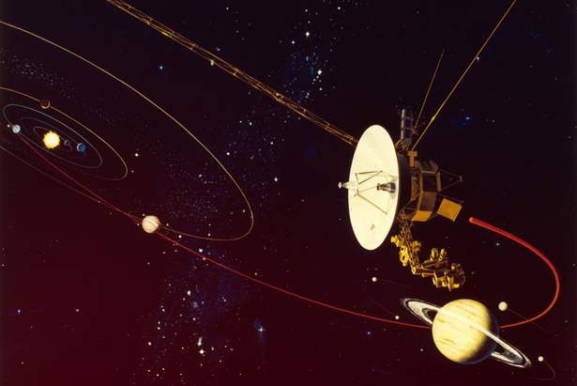
Введение
Цели:
Применение полученных в процессе обучения математическому моделированию навыков;
Создание модели перелёта искусственного спутника «Вояджер 2» к Урану, при помощи гравитационного манёвра вблизи Юпитера.
Задачи:
Определить уравнения, моделирующие гравитационное взаимодействие объектов в дифференциальной форме;
Определить начальные условия для планет и спутника;
Написать алгоритм на языке программирования Python 3, наглядно демонстрирующий перелет

Slide 3

Постановка дифференциальной задачи
$$M_{1}∙\frac{d^{2}x_{1}}{dt^{2}}=\frac{GM_{1}M_{2}}{{({\left(x_{1}−x_{2}\right)}^{2}+{\left(y_{1}−y_{2}\right)}^{2})}^{\frac{3}{2}}}∙(x_{1}−x_{2})$$
$$M_{1}∙\frac{d^{2}y_{1}}{dt^{2}}=\frac{GM_{1}M_{2}}{{({\left(y_{1}−y_{2}\right)}^{2}+{\left(x_{1}−x_{2}\right)}^{2})}^{\frac{3}{2}}}∙(y_{1}−y_{2})$$
Где: М₁ – масса первого объекта, М₂ – масса второго объекта,
G = 6,67 · 10 ^{-11 м3/ кг * с2} - гравитационная постоянная,
t – время,
х₁, у₁ – координаты первого объекта,
х₂, у₂ – координаты второго объекта

Slide 4
Начальные условия и численное решение
Объект | Х₀ | Y₀ | V_{X0} | V_{Y0}
Солнце | 3.4074E+08 | -6.578E+08 | 1.392E+01 | -1.896E-01
Земля | 1.338E+11 | -7.164E+10 | 1.3501E+04 | 2.619E+04
Юпитер | 1.1862E+11 | 7.521E+11 | -1.306E+04 | 2.639E+03
Уран | -2.08113E+12 | -1.844E+12 | 4.466E+03 | -5.415E+03
Спутник «Вояджер-2» | 1.3475E+11 | -6.812E+10 | 1.585E+04 | 3.549E+04

Slide 5
Результаты моделирования

Slide 6
Заключение
Определены и записаны уравнения, моделирующие гравитационное взаимодействие объектов в дифференциальной форме;
Определены начальные условия для планет и спутника;
Написан алгоритм на языке программирования Python 3, наглядно демонстрирующий перелет.
В ближайшей перспективе планируется учёт многократных импульсов, а также создание игрового приложения.
Данная работа опубликована в открытом источнике astromodel.ru (https://astromodel.ru/gravitaczionnyj-manyovr/)

Slide 7
СПАСИБО ЗА ВНИМАНИЕ!

